Slide 1
PROJETO EDUCACIONAL

Slide 2
Integrantes
Luiz Henrique
Izabela Souza
Gabriel Mesquita
Bruno Bichoff
Juliano Santos
Rian Scavazza

Slide 3

SITUAÇÃO
A falta de acompanhamento dos pais no desenvolvimento escolar dos filhos é um desafio educacional significativo.

Slide 4
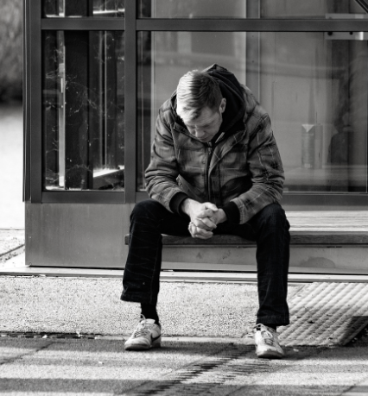
A DOR
Muitas vezes os pais ficam distantes das dificuldades dos filhos na escola, enquanto os filhos, negligenciados, sofrem emocionalmente. Essa dor destaca a urgência de uma mudança, onde o apoio mútuo na educação dos filhos sejam priorizados.

Slide 5

USUÁRIOS
Alunos, professores e, especialmente, secretarias de escolas publicas, cujas demandas diárias são numerosas.
Automatização de avisos/comunicação com os pais ajudará a desafogar os atores envolvidos e facilitará a participação dos pais na vida dos alunos.
Economia de recursos físicos da escola, como o uso de papel.

Slide 6

SOLUÇÃO
Sistema de Gestão Escolar:
Notas;
Controle de Frequência;
Cadastro de Alunos;
Feedbacks;
Sistema de PUSHs para os pais;
Acesso à documentos;

Slide 7
SOLUÇÃO
Automatização de avisos, notas, faltas, em tempo real com celular dos pais (SMS e por whatsapp).
Os pais nao precisam saber operar computadores ou smartphones, pois as mensagens são concisas e diretas.

Slide 8
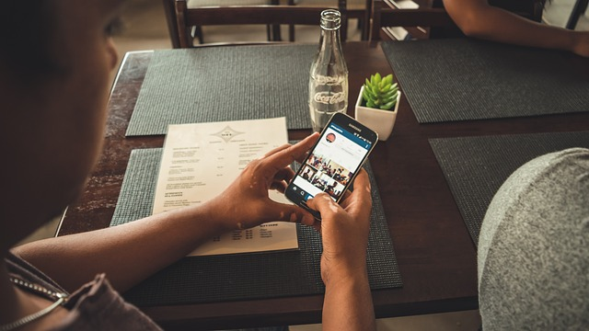
APPS EXISTENTES
GEO
GALILEU
ISCHOLAR

Slide 9
OBRIGADO!

